Slide 1
МКУ «Приобская библиотека семейного чтения»
МО городское поселение Приобье
представляет мультимедийную
выставку

Slide 2
В окопах
Сталинграда

Slide 3
Тип выставки – тематическая, книжно- иллюстративная.
Читательское назначение – для всех групп читателей.
Целевое назначение – познакомить читателей библиотеки с литературой, находящейся в фонде библиотеки, рассказывающей о Сталинградской битве.
Месторасположение выставки – официальный сайт МКУ «Приобская библиотека семейного чтения»
Оформлена: февраль 2018 г.
Оформление выставки: заголовок, цитаты, книги, фотографии.

Slide 4
«И пробил час.
Удар обрушен первый,
от Сталинграда пятится злодей.
И ахнул мир, узнав,
что значит верность,
Что значит ярость верящих людей…»
О. Берггольц

Slide 5
День 2 февраля 1943 года, когда советские войска одержали победу над фашистскими захватчиками возле великой реки Волги, – это весьма памятная дата. Битва за Сталинград – одно из переломных событий в Великой Отечественной войне. Оно дало весомое преимущество нашей армии на ее пути к победе над оккупантами.

Slide 6
По официальным данным, битва за Сталинград унесла жизни двух миллионов человек. По неофициальным – около трех. Сталинградская битва длилась около двухсот дней и превратила когда-то цветущий мирный город в дымящиеся руины. Твердыня русских по своей прочности не знала равных. Немцы одновременно восхищались героизмом Красной армии и ненавидели ее. Но еще больше боялись. Сам Паулюс в своих записях не скрывал свой страх перед советскими солдатами. Как он утверждал, каждый день в бой отправлялись несколько батальонов и обратно уже почти никто не возвращается. И это не единичный случай. Так происходило каждый день.

Slide 7
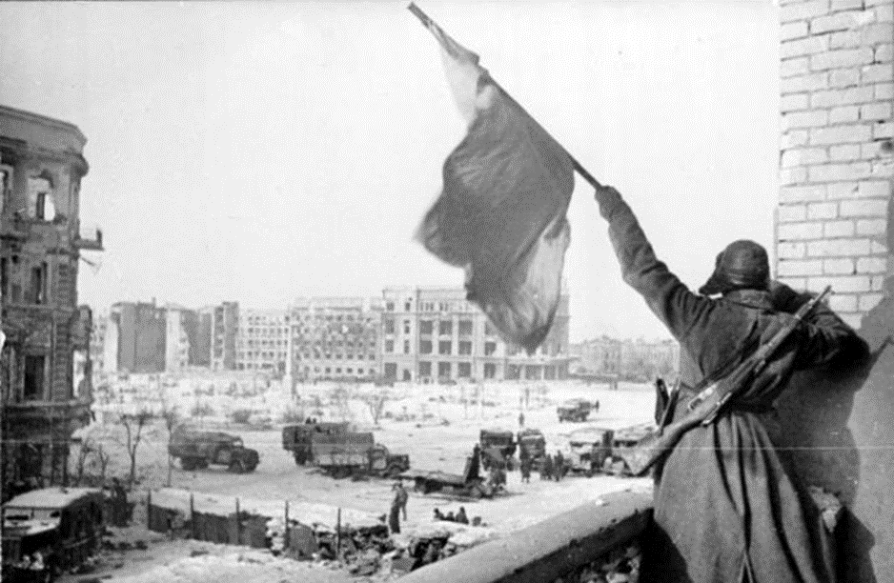
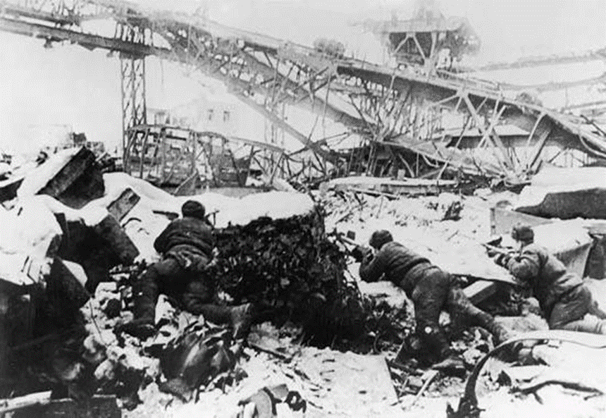

Slide 8
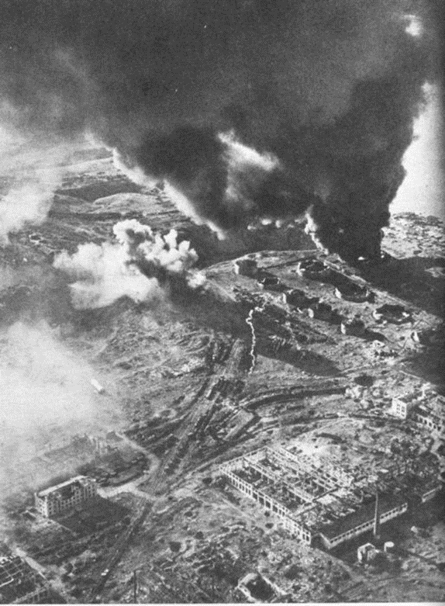
Открытые степному ветру
Дома разбитые стоят
На 62 километра
В длину раскинут Сталинград
Как будто он по Волге синей
В цепь развернулся, принял бой
Встал фронтом поперёк России –
И всю её прикрыл собой!
Сергей Орлов

Slide 9
Не было района, не было даже дома, где не проходила бы битва за Сталинград. Карта военных действий охватила весь город с соседними деревнями и селениями. Бои шли как с применением оружия, так и врукопашную. По воспоминаниям выживших немецких солдат, русские в одних гимнастерках бежали в атаку, подвергая ужасу и без того измученного противника. Бои шли как на улицах, так и в зданиях. И это было еще тяжелее для воинов. Каждый поворот, каждый угол мог скрывать за собой противника. Если первый этаж занимался немцами, то на втором и третьем могли закрепиться русские. В то время как на четвертом снова базировались немцы. Жилые здания могли по нескольку раз переходить из рук в руки. Одним из таких домов, удерживающих противника, был дом Павловых. Группа разведчиков во главе с командиром Павловым закрепилась в жилом здании и, выбив из всех четырех этажей неприятеля, превратила дом в неприступную цитадель.

Slide 10
Завершающим этапом разгрома гитлеровских войск в Сталинградской битве стала операция «Кольцо». Ее суть заключалась в ликвидации окруженных немецких войск. Последние же не собирались сдаваться. Насчитывая около 350 тысяч человек личного состава (который резко сократился до 250 тысяч), немцы планировали продержаться до прихода подкрепления. Однако этого не позволили ни стремительно атакующие бойцы Красной армии, громящие противника, ни состояние войск, значительно потрепавшееся за то время, сколько длилась битва за Сталинград.
В итоге завершающегося этапа операции «Кольцо» гитлеровцы были рассечены на два лагеря, которые в скором времени из-за натиска Красной армии были вынуждены сдаться. Сам же генерал Паулюс был взят в плен.

Slide 11
Сталинградская битва в художественной литературе
Мы помним всех героев Сталинграда,
Ушедших в вечность и живых.
Их подвиг вечен,
И потомкам надо
Учиться доблести у них.
П.Сычёв

Slide 12
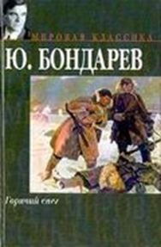
Бондарев, Ю. Горячий снег / Ю. Бондарев. – М.: АСТ: Транзиткнига, 2004. – 413 c.
Действие романа разворачивается под Сталинградом в декабре 1942 года. В основе произведения лежат реальные исторические события — попытка немецкой группы армий «Дон» фельдмаршала Манштейна деблокировать окруженную под Cталинградом 6-ю армию Паулюса. Именно то сражение, описанное в романе, решало исход всей Сталинградской битвы.

Slide 13

Венок славы: антология художественных произведений о Великой Отечественной войне: в 12 т. Т. 4. Сталинградская битва / [ред. совет: Н. В. Свиридов, М. Н. Алексеев, Ю. В. Бондарев и др.]. – М.: Современник, 1984. –652 с.: ил.
В четвертом томе антологии представлены произведения, отразившие крупнейшее событие Великой Отечественной войны – Сталинградскую битву. Великая битва на Волге стала началом коренного перелома в войне, оказала большое влияние на развитие движения Сопротивления на территории государств, оккупированных фашистскими захватчиками.

Slide 14

Гроссман, Василий Семёнович. Жизнь и судьба : Роман / В. С. Гроссман ; предисл., сост. Л. И. Лазарев, худож. В. В. Медведев. - Москва : СЛОВО/SLOVO, 1999. - 704 с. - (Пушкинская библиотека).
Роман «Жизнь и судьба» стал самой значительной книгой В.Гроссмана. Он был написан в 1960 году, отвергнут советской печатью и изъят органами КГБ. Чудом сохраненный экземпляр был впервые опубликован в Швейцарии в 1980, а затем и в России в 1988 году. Писатель в этом произведении поднимается на уровень высоких обобщений и рассматривает Сталинградскую драму с точки зрения универсальных и всеобъемлющих категорий человеческого бытия. С большой художественной силой раскрывает В.Гроссман историческую трагедию русского народа, который, одержав победу над жестоким и сильным врагом, раздираем внутренними противоречиями тоталитарного, лживого и несправедливого строя.

Slide 15

Некрасов, Виктор Платонович. В окопах Сталинграда [Текст] : Роман. Рассказы. Повесть / В. П. Некрасов ; сост.: Т. П. Голованова, А. А. Аль. - Ленинград : Лениздат, 1991. - 509 с. : ил.
Виктор Некрасов до войны не имел литературного опыта. Архитектор по образованию, в дни Сталинградской битвы он был полковым инженером и заместителем командира сапёрного батальона. Как вспоминал сам Некрасов, «сразу после Победы я написал «Книгу о солдатах и их командире», войдя в историю русской литературы в «армейских кирзачах». Его повесть – первое произведение «не о войне, а изнутри войны, рассказ не наблюдателя, а участника, находившегося на переднем крае». Повесть В. Некрасова в основе своей документальна и документальность её обусловлена личным свидетельством автора – участника событий. Капитан Виктор Некрасов воспроизвёл по памяти «кромешный ад» окопного Сталинграда – от Сарепты до Тракторного, когда единственным спасением было знать: «десятый день немцы бомбят город. Бомбят – значит, там ещё наши. Значит, идут бои. Значит, есть фронт!».

Slide 16

Симонов, Константин Михайлович. Дни и ночи [Текст] : Повесть / К. М. Симонов ; худож. А. Лурье. - Москва : Художественная литература, 1984. - 260 с. : ил.
Повесть К. Симонова "Дни и ночи" рассказывает о событиях 1942 года. В армию защитников Сталинграда вливаются новые части, переброшенные на правый берег Волги. Среди них находится батальон капитана Сабурова. Сабуровцы яростной атакой выбивают фашистов из трех зданий, вклинившихся в нашу оборону. Начинаются дни и ночи героической защиты домов, ставших неприступными для врага...

Slide 17

Шолохов, Михаил Александрович. Они сражались за Родину. Судьба человека. Наука ненависти : Роман, рассказы / М. А. Шолохов. - Москва : Современник, 1985. - 288 с. : ил.
События, отражённые в главах романа, происходят в станице Клетской: бои идут на подступах к Сталинграду. Писатель показывает тяжёлый период отступления наших войск. Но и в это тяжёлое время его герои не утрачивают любви к Родине и веры в победу. В центре романа – рядовые бойцы, простые солдаты, вынесшие на своих плечах все военные беды. 1941-ый оторвал их от семей, от гражданских профессий (Лопахин – шахтёр, Звягинцев – комбайнёр, Стрельцов – агроном и т.д.) и сделал солдатами, защитниками Родины. Стоит упомянуть: солдат Лопахин – смельчак, балагур и это помогает ему в тяжёлых условиях войны.

Slide 18
Библиографический список книг, представленных на выставке
1. Бондарев, Ю. Горячий снег / Ю. Бондарев. – М.: АСТ: Транзиткнига, 2004. – 413 c.
2. Венок славы: антология художественных произведений о Великой Отечественной войне: в 12 т. Т. 4. Сталинградская битва / [ред. совет: Н. В. Свиридов, М. Н. Алексеев, Ю. В. Бондарев и др.]. – М.: Современник, 1984. –652 с.: ил.
3. Гроссман, Василий Семёнович. Жизнь и судьба : Роман / В. С. Гроссман ; предисл., сост. Л. И. Лазарев, худож. В. В. Медведев. - Москва : СЛОВО/SLOVO, 1999. - 704 с. - (Пушкинская библиотека).
4. Некрасов, Виктор Платонович. В окопах Сталинграда [Текст] : Роман. Рассказы. Повесть / В. П. Некрасов ; сост.: Т. П. Голованова, А. А. Аль. - Ленинград : Лениздат, 1991. - 509 с. : ил.
5. Симонов, Константин Михайлович. Дни и ночи [Текст] : Повесть / К. М. Симонов ; худож. А. Лурье. - Москва : Художественная литература, 1984. - 260 с. : ил.
6. Шолохов, Михаил Александрович. Они сражались за Родину. Судьба человека. Наука ненависти : Роман, рассказы / М. А. Шолохов. - Москва : Современник, 1985. - 288 с. : ил.
Составитель: библиограф Л. В. Третьякова

